Slide 1
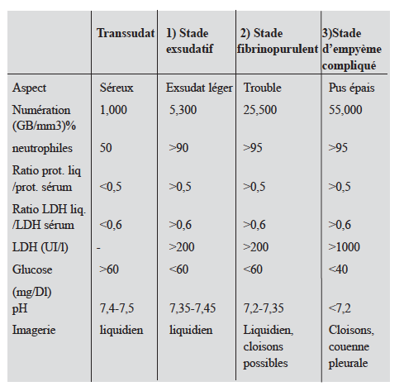
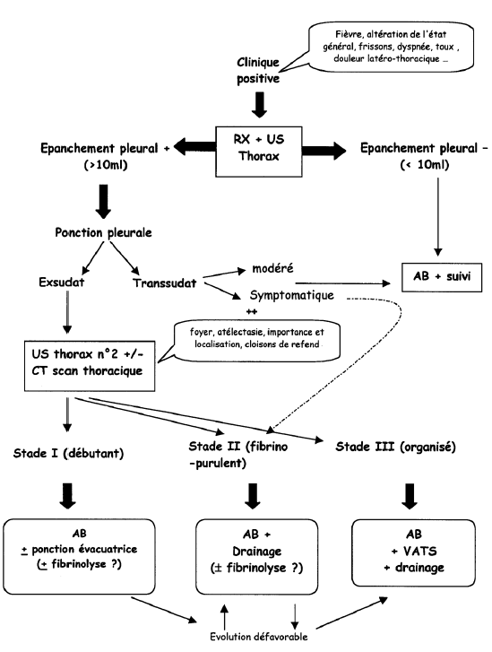
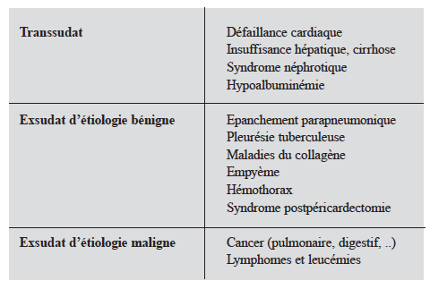
Rev Med Liege 2006; 61 :1 : 16-22
Video Assisted Thoracoscopy

